Slide 1
Ingeniería de Software I
Análisis Estructurado
Modelos de Proceso

Slide 2
Técnicas de Especificación de Requerimientos
Análisis Estructurado

Slide 3

Análisis estructurado
Para entender los requerimientos, se debe poder reconocer además como se mueven los datos, los procesos o transformaciones que sufren dichos datos y sus resultados.
La elicitación proporciona una descripción verbal del sistema, una descripción visual puede consolidar la información.
Pressman 4ta edición Cap. 12

Slide 4
Análisis Estructurado
La técnica de análisis estructurado permite lograr una representación gráfica que permite lograr una comprensión mas profunda del sistema a construir y comunicar a los usuarios lo comprendido.
La notación no especifica aspectos físicos de implementación.
Hace énfasis en el procesamiento o la transformación de datos conforme estos pasan por distintos procesos.

Slide 5
Análisis estructurado – Modelado funcional y flujo de la información
Modelado de funciones del sistema
Diagrama de Flujo de Datos (DFD)
Es una herramienta que permite visualizar un sistema como una red de procesos funcionales, conectados entre sí por “conductos” y almacenamientos de datos.
Representa la transformación de entradas a salidas y es también llamado diagrama de burbujas.
Es una herramienta comúnmente utilizada por sistemas operacionales en los cuales las funciones del sistema son de gran importancia y son más complejas que los datos que éste maneja.

Slide 6
Análisis estructurado – Modelado Funcional y Flujo de la información
Se utiliza un rectángulo para representar una entidad externa, esto es, un elemento del sistema (por ejemplo, un elemento hardware, una persona, otro programa) u otro sistema que produce información para ser transformada por el software, o recibe información producida por el software.
Un círculo (también llamado burbuja) representa un proceso o transformación que es aplicado a los datos (o al control) y los modifica.
Una flecha representa uno o más elementos de datos (objetos de dato).
Un rectángulo abierto (lado izquierdo y derecho) que representa un almacén de datos
Cliente
Ingresar nuevo cliente
Datos Nuevo Cliente
Clientes

Slide 7
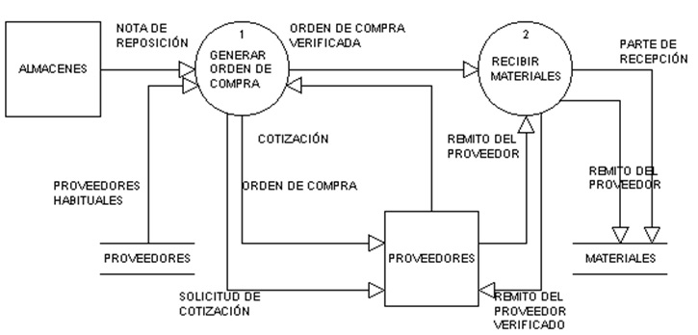
Análisis estructurado – Modelado funcional y flujo de la información
Flujos de datos
Proceso
Entidad Externa
Almacén

Slide 8
Desarrollo de DFDs
Se debe visualizar desde una perspectiva jerárquica de arriba hacia abajo.
Pasos :
Redactar la lista de actividades de la organización para determinar:
Entidades externas
Flujos de datos
Procesos
Almacenes de datos
Crear un diagrama de contexto que muestre las entidades externas y los flujos de datos desde y hacia el sistema.
Dibujar el Diagrama 0 (siguiente nivel), con procesos generales y los almacenes correspondientes
Dibujar un diagrama hijo por cada uno de los procesos del Diagrama 0

Slide 9
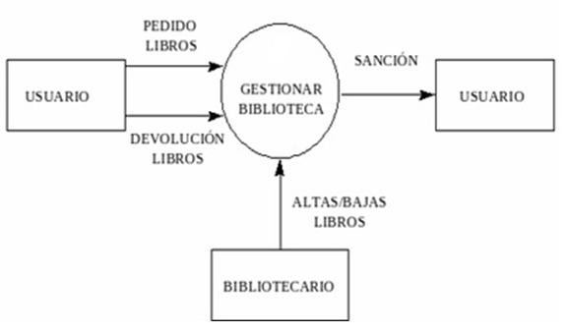
Diagrama de contexto
Ambiente
Se muestra un panorama global que muestre las entradas básicas y las salidas
Es el nivel más alto en un DFD y contiene un solo proceso que representa a todo el sistema

Slide 10
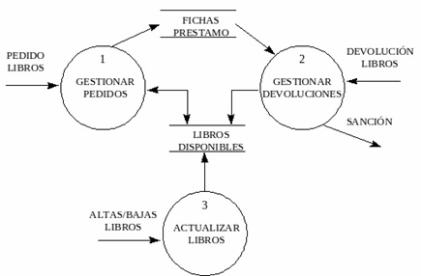
Nivel 0
Es la ampliación del Diagrama de contexto.
Las entradas y salidas del Diagrama de contexto permanecen, sin embargo, se amplía para incluir hasta 9 procesos (como máximo) y mostrar los almacenes de datos y nuevos flujos.

Slide 11
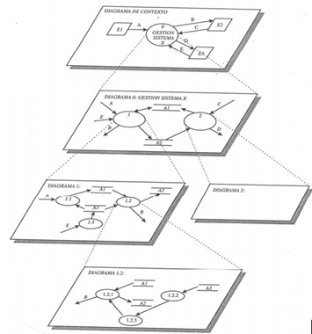
Nivelación de un DFD
Cada proceso se puede a su vez ampliar para crear un diagrama hijo más detallado.
Las entradas y salidas del proceso padre permanecen, sin embargo, pueden aparecer nuevos almacenes de datos y nuevos flujos.

Slide 12
Modelos de Proceso

Slide 13

Proceso
Cuando proveemos un servicio o creamos un producto, siempre seguimos una secuencia de pasos para realizar un conjunto de tareas.
Las tareas son realizadas usualmente en el mismo orden.
Por ejemplo, no se puede cocinar una torta antes de que todos los ingredientes sean mezclados.
Se puede pensar que un “conjunto ordenado de tareas” como un proceso.
Pfleeger
Notes:
Cocer un saco para la venta
Cocer un saco a medida (sabiendo el modelo pero ajustando las medidas)
Cocer un saco a medida (no sabiendo claramente el modelo)
Cocer un traje (saco, chaleco, pantalón)

Slide 14
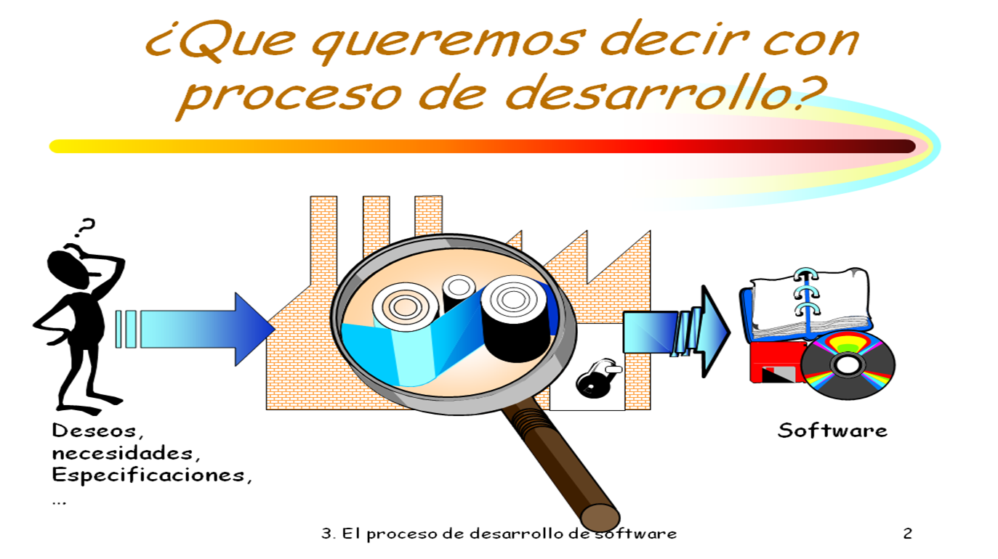
¿Qué es un proceso de software?
Es un conjunto de actividades y resultados asociados que producen un producto de software.
Sommerville – Capítulo 2

Slide 15
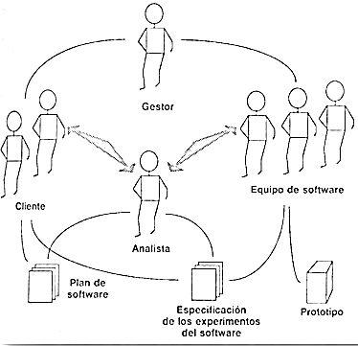
¿Qué es un modelo de proceso de software?
Marco de referencia que contiene los procesos, las actividades y las tareas involucradas en el desarrollo, la explotación y el mantenimiento de un producto de software, abarcando la vida del sistema desde la definición de los requisitos hasta la finalización de su uso (norma ISO 12207-1) [ISO/IEC, 1995]
Sommerville – Capítulo 1

Slide 16
Modelos de Proceso
Características
Establece todas las actividades.
Utiliza recursos, está sujeto a restricciones y genera productos intermedios y finales.
Puede estar compuesto por subprocesos.
Cada actividad tiene entradas y salidas definidas.
Las actividades se organizan en una secuencia.
Existen principios que orientan sobre las metas de cada actividad.
Las restricciones pueden aplicarse a una actividad, recurso o producto.
Pfleeger

Slide 17
Modelos de Proceso
Ciclo de vida
Proceso que implica la construcción de un producto
Ciclo de vida del Software
Describe la vida del producto de software desde su concepción hasta su implementación, entrega, utilización y mantenimiento
Modelos de proceso de software
Es una representación abstracta de un proceso del software.
Modelo de proceso
Paradigma de software
Ciclo de vida del software
Términos Equivalentes
Pfleeger

Slide 18
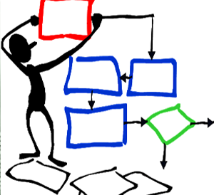
Modelos de Proceso
Modelos prescriptivos
Prescriben un conjunto de elementos del proceso: actividades del marco de trabajo, acciones de la ingeniería del software, tareas, aseguramiento de la calidad y mecanismos de control.
Cada modelo de proceso prescribe también un “flujo de trabajo”, es decir de qué forma los elementos del proceso se interrelacionan entre sí.
Modelos descriptivos
Descripción en la forma en que se realizan en la realidad
Ambos modelos deberían ser iguales
Pfleeger

Slide 19

Modelos de Proceso
Modelos tradicionales
Formados por un conjunto de fases o actividades en las que e no tienen en cuenta la naturaleza evolutiva del software
Clásico, lineal o en cascada
Modelo en V
Basado en prototipos
Modelos evolutivos
Son modelos que se adaptan a la evolución que sufren los requisitos del sistema en función del tiempo
En espiral
Evolutivo
Incremental
Procesos ágiles
…
Desarrollo por fases
Pfleeger

Slide 20
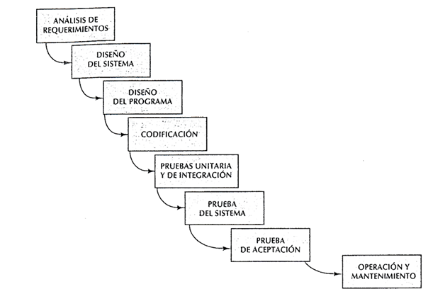
Modelo en cascada
Las etapas se representan cayendo en cascada
Cada etapa de desarrollo se debe completar antes que comience la siguiente
Útil para diagramar lo que se necesita hacer
Su simplicidad hace que sea fácil explicarlo a los clientes

Slide 21
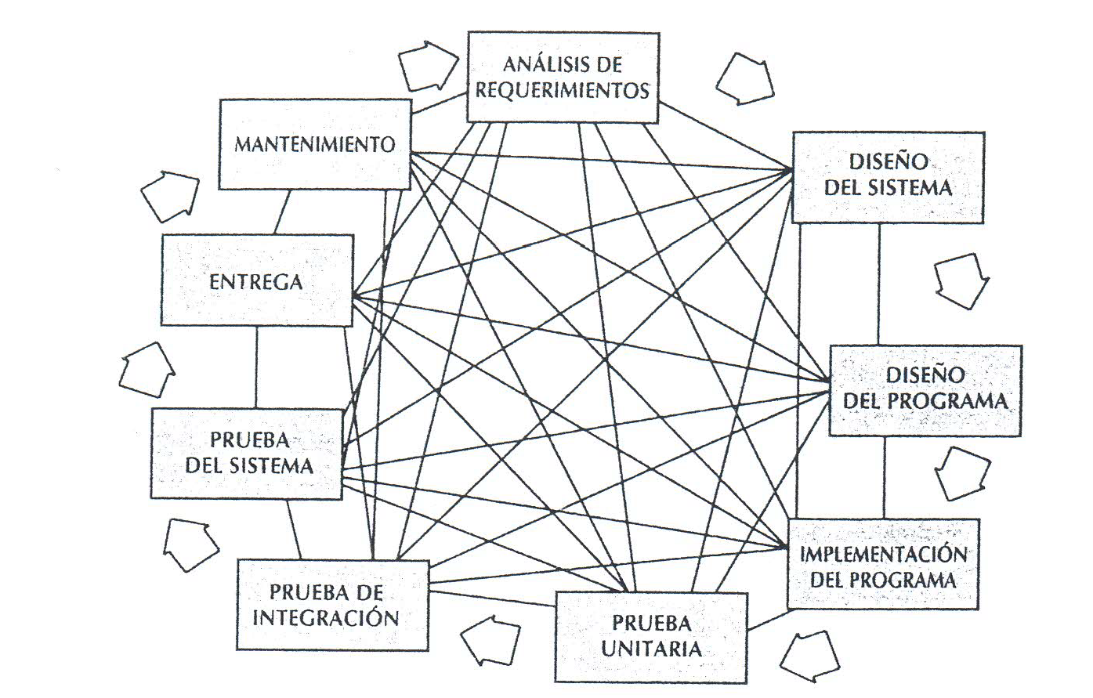
Modelo de la realidad en comparación con cascada
Modelo de la realidad (sin control entre las etapas)
Pfleeger

Slide 22
Modelo en cascada
Dificultades:
No existen resultados concretos hasta que todo este terminado.
Las fallas más triviales se encuentran al comienzo del período de prueba y las más graves al final.
La eliminación de fallas suele ser extremadamente difícil durante las últimas etapas de prueba del sistema.
Deriva del mundo del hardware y presenta una visión de manufactura sobre el desarrollo de software.
La necesidad de pruebas aumenta exponencialmente durante las etapas finales.
"CONGELAR" una fase es poco realista.
Existen errores, cambios de parecer, cambios en el ambiente.
Pfleeger

Slide 23
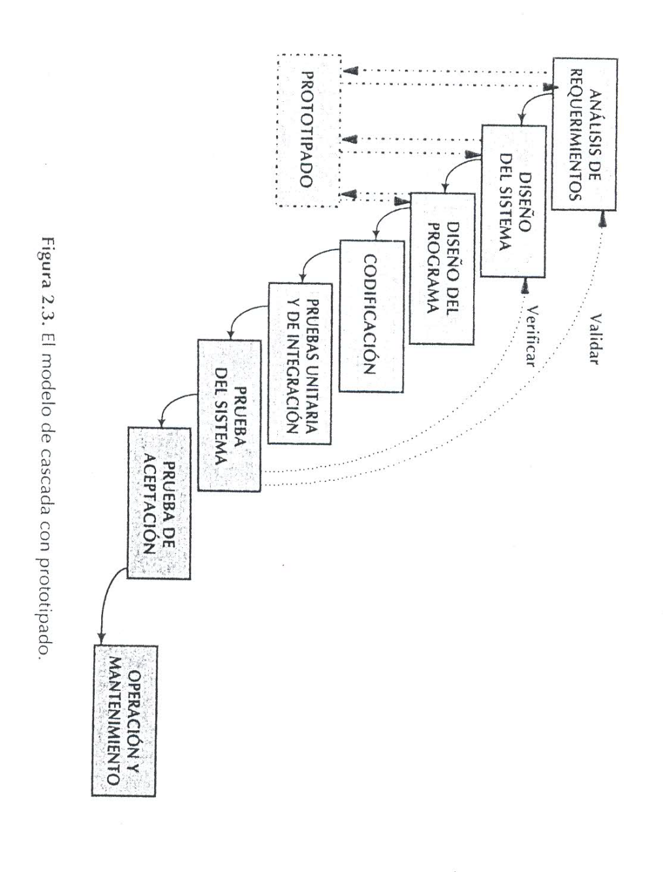
Modelo en cascada con prototipo
Pfleeger

Slide 24
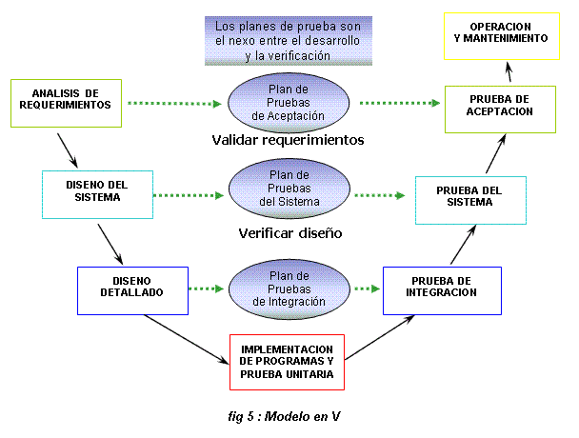
Modelo en V
Demuestra cómo se relacionan las actividades de prueba con las de análisis y diseño.
Sugiere que la prueba unitaria y de integración también sea utilizada para verificar el diseño del programa
La vinculación entre los lados derecho e izquierdo implica que, si se encuentran problemas durante la verificación y validación, entonces el lado izquierdo de la V puede ser ejecutado nuevamente para solucionar el problema.
Pfleeger

Slide 25
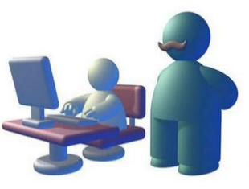
Modelo de prototipos
Un prototipo es un producto parcialmente desarrollado que permite que clientes y desarrolladores examinen algunos aspectos del sistema propuesto, y decidan si éste es adecuado o correcto para el producto terminado.
Esta es una alternativa de especificación para tratar mejor la incertidumbre, la ambigüedad y la volubilidad de los proyectos reales.

Slide 26
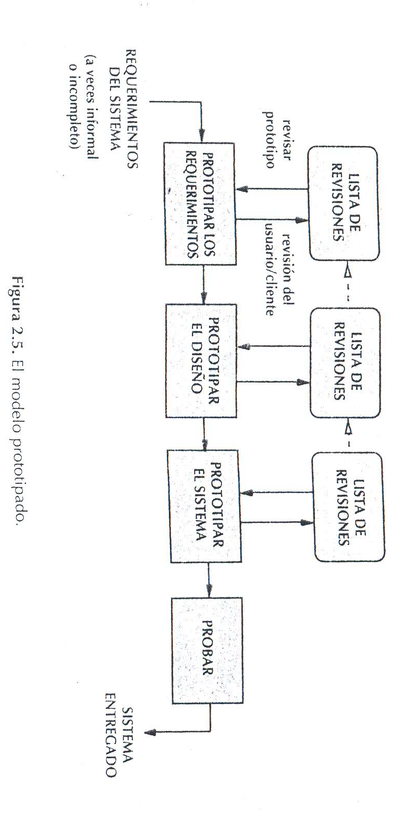
Modelo de prototipos
Tipos
Evolutivos
El objetivo es obtener el sistema a entregar.
Permite que todo el sistema o alguna de sus partes se construyan rápidamente para comprender o aclarar aspectos y asegurar que el desarrollador, el usuario y el cliente tengan una comprensión unificada tanto de lo que se necesita como de lo que se propone como solución
Descartables
No tiene funcionalidad
Se utilizan herramientas de modelado
Pfleeger

Slide 27
Modelo de prototipos
 | Descartable | Evolutivo
Enfoque de desarrollo | Rápido y sin rigor | Riguroso
Que construir | Solo las partes problemáticas | Primero las partes bien entendidas. Sobre una base sólida
Objetivo ultimo | Desecharlo | Lograr el sistema
Pfleeger

Slide 28
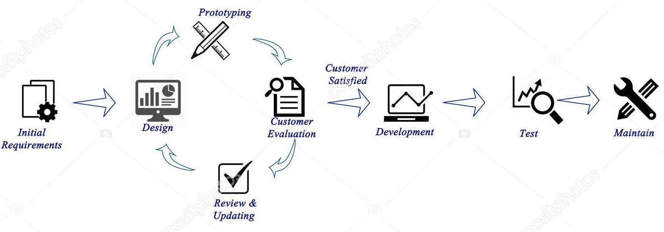
Modelo de prototipos
Proyectos candidatos
Usuarios que no examinarán los modelos abstractos
Usuarios que no determinarán sus requerimientos inicialmente
Sistemas con énfasis en los formatos de E/S más que en los detalles algorítmicos
Sistemas en los que haya que explorar aspectos técnicos
Si el usuario tiene dificultad al tratar con los modelos gráficos para modelar los requerimientos y el comportamiento
Si se enfatiza el aspecto de la interfaz humana

Slide 29
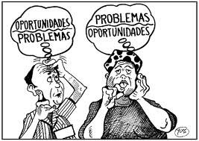
Modelo de prototipos
Para asegurar el éxito:
Debe ser un sistema con el que se pueda experimentar
Debe ser comparativamente barato (< 10%)
Debe desarrollarse rápidamente
Énfasis en la interfaz de usuario
Equipo de desarrollo reducido
Herramientas y lenguajes adecuados

Slide 30
Modelo de desarrollo por fases
Se desarrolla el sistema de tal manera que puede ser entregado en piezas. Esto implica que existen dos sistemas funcionando en paralelo: el sistema operacional y el sistema en desarrollo.
Pfleeger

Slide 31
Modelo de desarrollo por fases
Tipos de modelos de desarrollo por fases
Incremental
El sistema es particionado en subsistemas de acuerdo con su funcionalidad. Cada entrega agrega un subsistema.
Iterativo
Entrega un sistema completo desde el principio y luego aumenta la funcionalidad de cada subsistema con las nuevas versiones.
Pfleeger

Slide 32
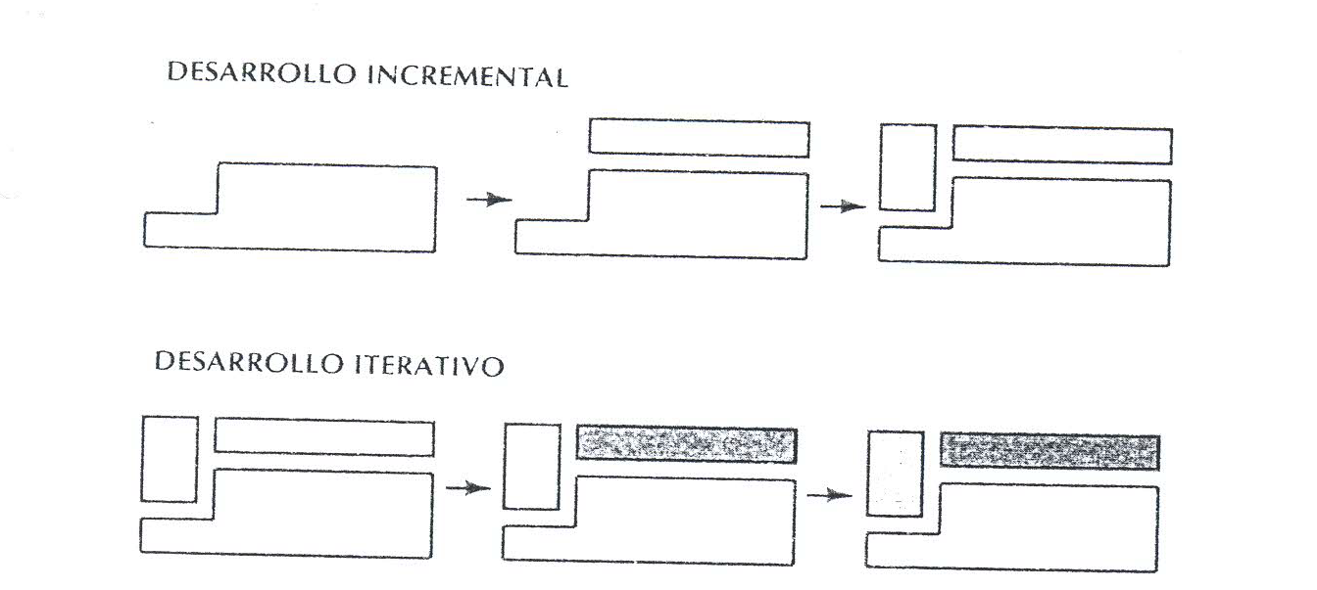
Modelos de desarrollo por fases
Nueva Funcionalidad
Nueva Funcionalidad
Funcionalidad Inicial
Sistema completo con
funcionalidad básica
Se completan funcionalidades
Pfleeger

Slide 33
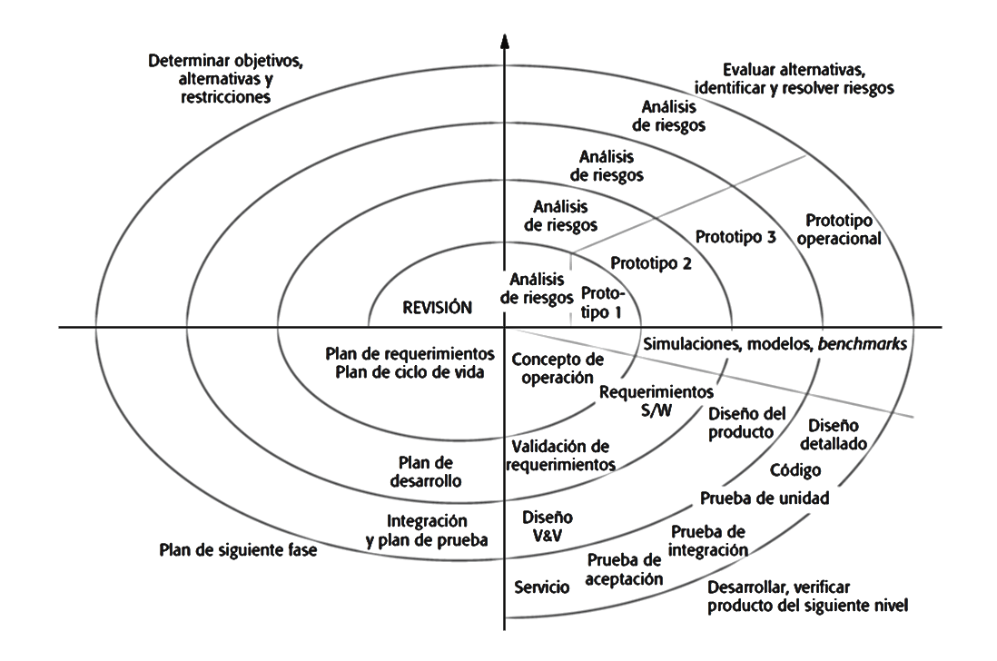
Modelo en espiral (Boehm)
Combina las actividades de desarrollo con la gestión del riesgo
Trata de mejorar los ciclos de vida clásicos y prototipos.
Incorpora objetivos de calidad
Elimina errores y alternativas no atractivas al comienzo
Permite iteraciones, vuelta atrás y finalizaciones rápidas
Cada ciclo empieza identificando:
Los objetivos de la porción correspondiente
Las alternativas
Restricciones
Cada ciclo se completa con una revisión que incluye todo el ciclo anterior y el plan para el siguiente
Pfleeger

Slide 34
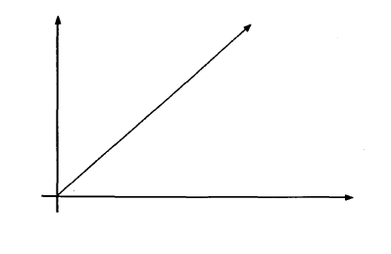
Modelos de proceso – Análisis comparativo (Davis)
Necesidades del usuario
Las necesidades de los usuarios evolucionan de manera constante
Funcionalidad
tiempo

Slide 35
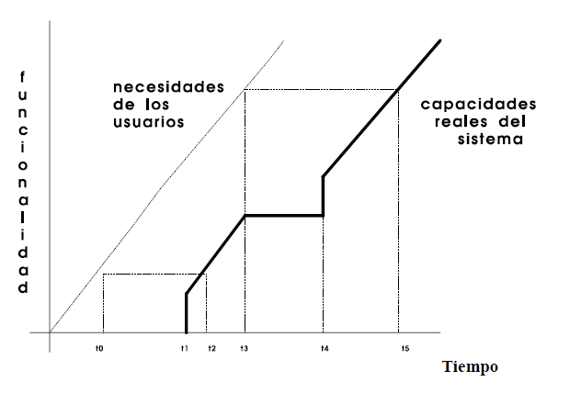
Modelos de Proceso-Análisis comparativo (Davis)
Clásico

Slide 36
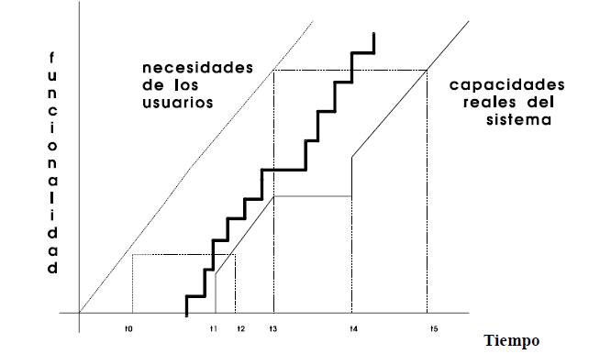
Modelos de Proceso
Incremental

Slide 37
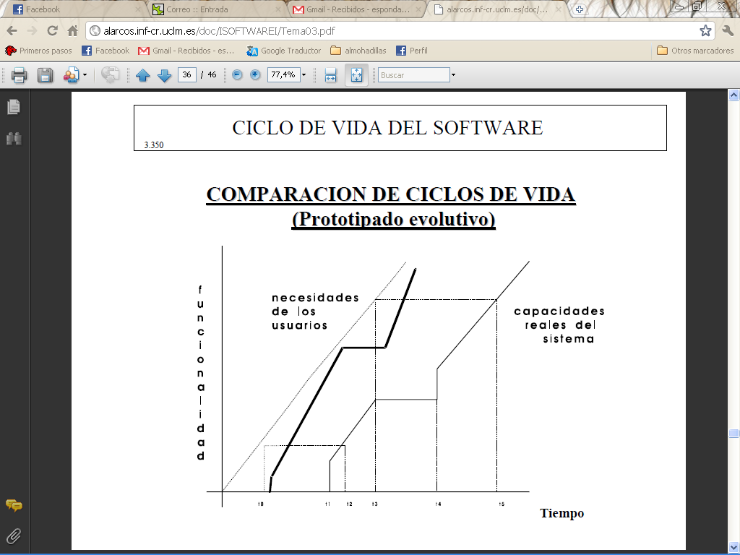
Modelos de Proceso – Análisis comparativo
Prototipo Evolutivo

Slide 38
Bibliografía
Libros Utilizados en la Teoría
Pressman, Capítulo 2, Ingeniería de Software Un enfoque práctico, Mc Graw Hill 2010
Artículo
Alan Davis et all, “A strategy for comparing alternative software development life cycle models”, IEEE

